Slide 1
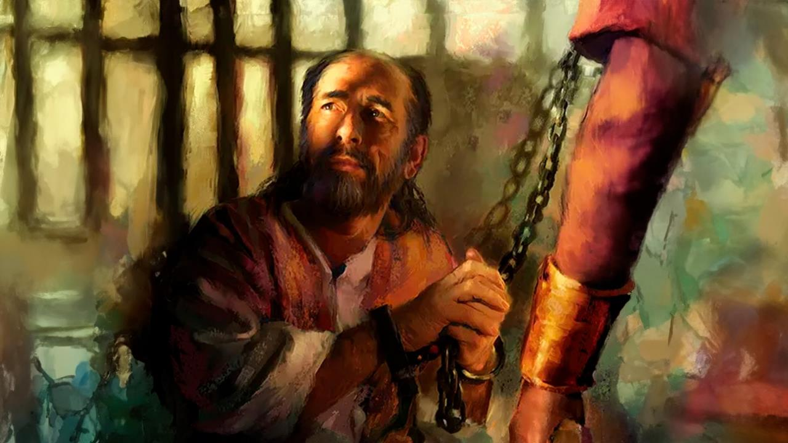
የተሳደደ ነገር ግን ያልተረሳ
ትምህርት 1 ለ ታሕሳስ 25፣ 2018

Slide 2

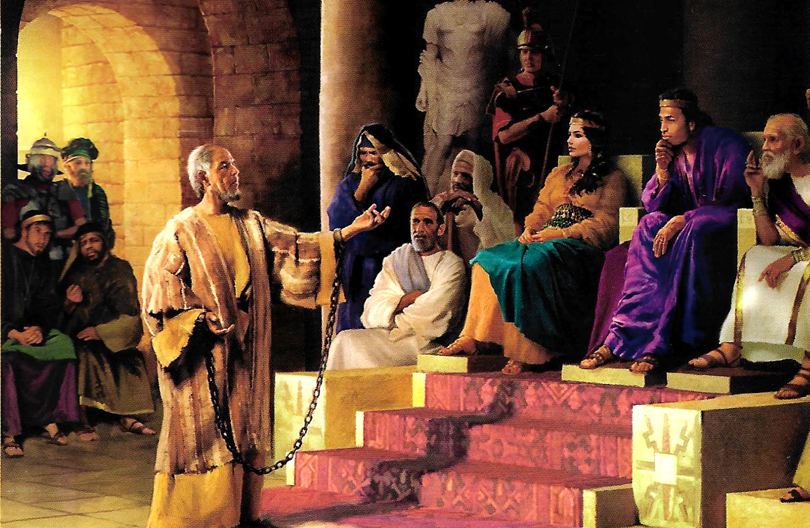
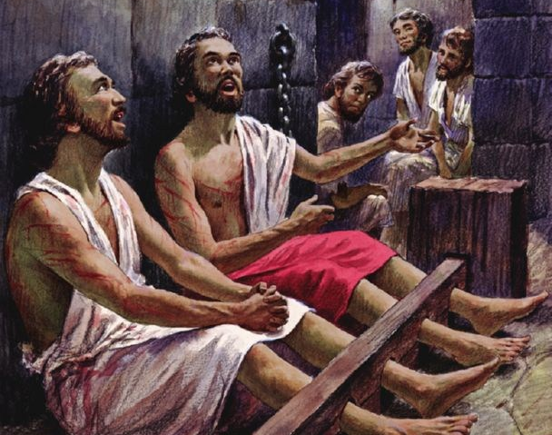
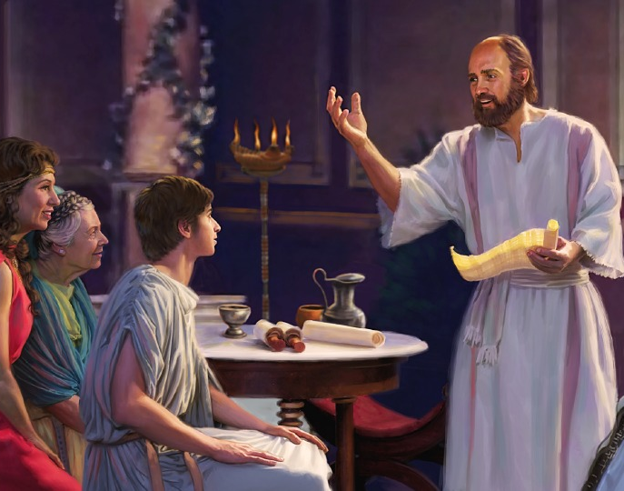
“ሁልጊዜ በጌታ ደስ ይበላችሁ፤ ደግሜ እላለሁ፥ ደስ ይበላችሁ!”
ፊልጵስዩስ 4:4

Slide 3




ጳውሎስ በአገልግሎቱ ዘመን በሙሉ ዓላማው ለአድማጮቹ በጠቅላላ ብቻውን ሰማይንና ምድርን ማስታረቅ የሚቻለው ኢየሱስ ክርስቶስ አዳኙን ማሳየት ነበር።
ለፊልጵስዩስ እና ለቆላስይስ ሰዎች መልዕክቱን በመፃፍ ቤተክርስቲያንን ወደ ሰማይ ሊያቀርብ በክርስቲያኖች ዘንድ ደግሞ አንድነትን ሊያሰፍን የሚቻለውን ሁሉ አድርጎ ነበር።
በዚህም ተግባሩ የዛሬዋ የእግዚአብሔር ቤተክርስቲያን ኢየሱስ የሰጣትን የተልዕኮ አደራ ለመፈጸም ከሰማይ ጋር እንዴት በአንድነት እንደምትተባበር አሳይቷል።
የመልዕክቶቹ ጽሐፊ:
ጳውሎስ በእስር ቤት
በሰንሰለት የሆነ መልዕክተኛ
የመልዕክቱ ተቀባዮች:
የፊልጵስዩስ ታሪክ
የቆላስይስ ታሪክ
የፊልጵስዩስ እና የቆላስይስ ቤተክርስቲያኖች

Slide 4
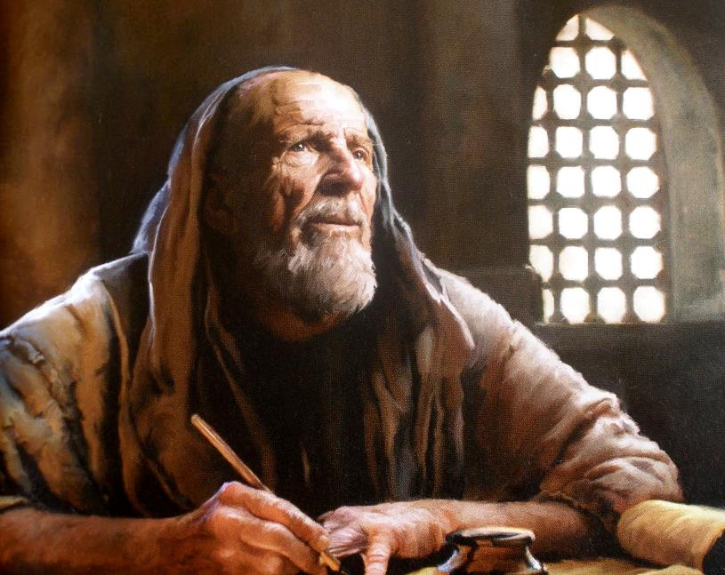

የመልዕክቶቹ ጽሐፊ

Slide 5

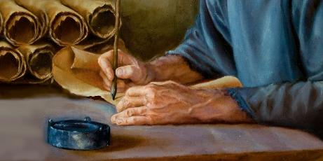
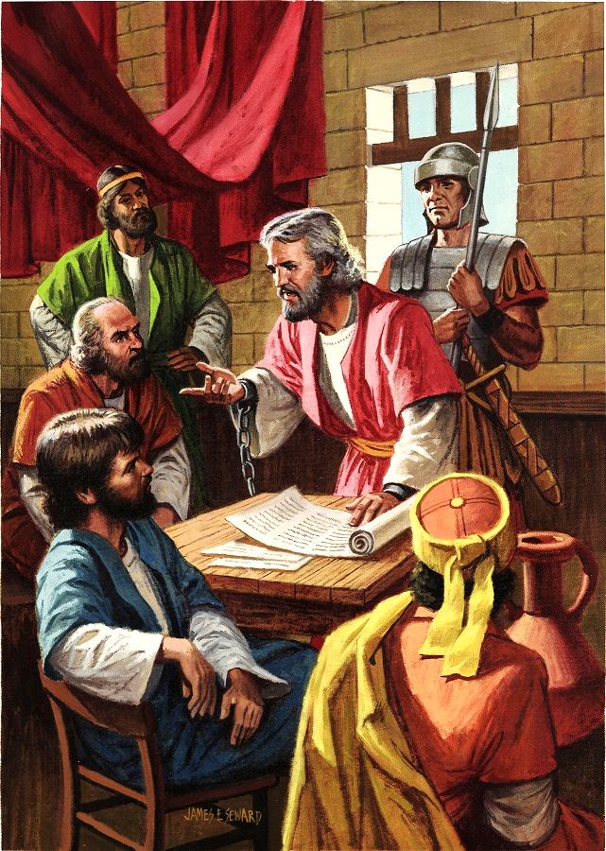
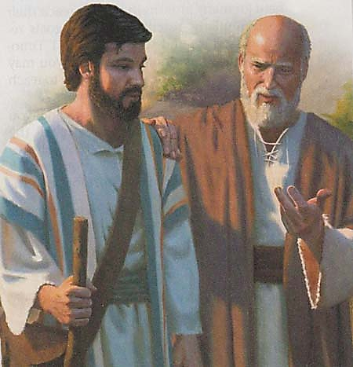
ጳውሎስ በእስር ቤት
“የክርስቶስ ኢየሱስ እስር ጳውሎስ ወንድሙም ጢሞቴዎስ፥ ለተወደደውና አብሮን ለሚሠራ ለፊልሞና፥” (ፊልሞና 1:1)
ጳውሎስ ከ60 እስከ 62 ዓ.ም በሮም የመጀመሪያውን የእስር ቆይታ ሲያደርግ ቢያንስ አምስት መልዕክቶችን ጽፎአል። እነዚህም ወደ ኤፌሶን ሰዎች፣ ወደ ፊልጵስዩስ ሰዎች፣ ወደ ቆላስይስ ሰዎች፣ ለፊልሞና እና ወደ እኛ ባይደርስም በሎዶቅያ ላለችው ቤተክርስቲያን የተፃፉት መልዕክቶች ናቸው።
በእርሱ ላይ የነበረው ክስ ያን ያህል አስጊ ስላልነበረ በተከራየው ቤት ውስጥ ሁልጊዜ ከሚጠብቀው ሮማዊ ወታደር ጋር እንዲኖር ተፈቀደለት (የሐዋ 28:16)። ይህ ሁኔታ ወንጌል መስበኩን እንዲቀጥልና ለቤተመንግሥት ወታደሮች እንኳን ሳይቀር ወንጌልን እንዲሰብክ አስችሎታል (ፊል 1:13)።
መልዕክቶቹን ስንመረምር ከጳውሎስ ጋራ አብረው የሚሠሩ ብዙዎች እንደነበሩ ማስተዋል እንችላለን (ቆላ 4:7-14፣ ፊልሞና 23-24)። ከቄሳርም ቤተሰዎች ጋር ትውውቅ እንደነበረው እናስተውላለን (ፊል 4:22)።
ጳውሎስ ብዙም ሳይቆይ ነፃ እንደሚወጣ ተስፋ አድርጎ የነበረ ቢሆንም (ፊልሞና 22) በሁለተኛው የእስር ቆይታው ግን ይህን ተስፋ አላደረገም ነበረ (2 ጢሞ 4:6)።

Slide 6

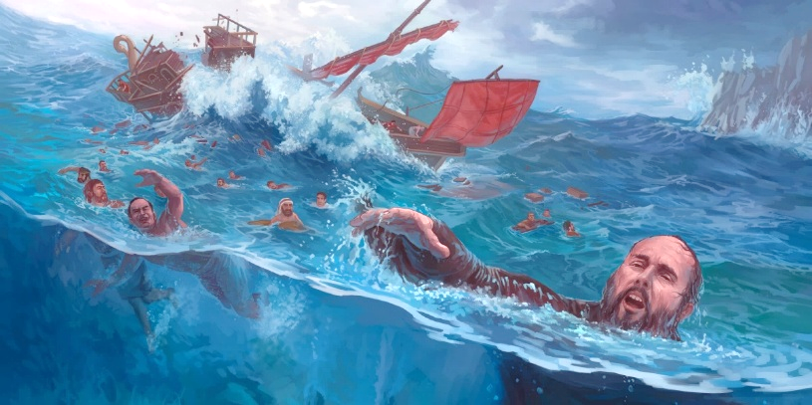
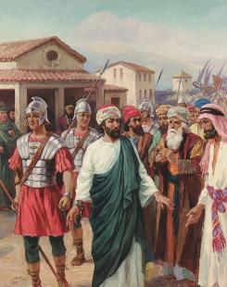
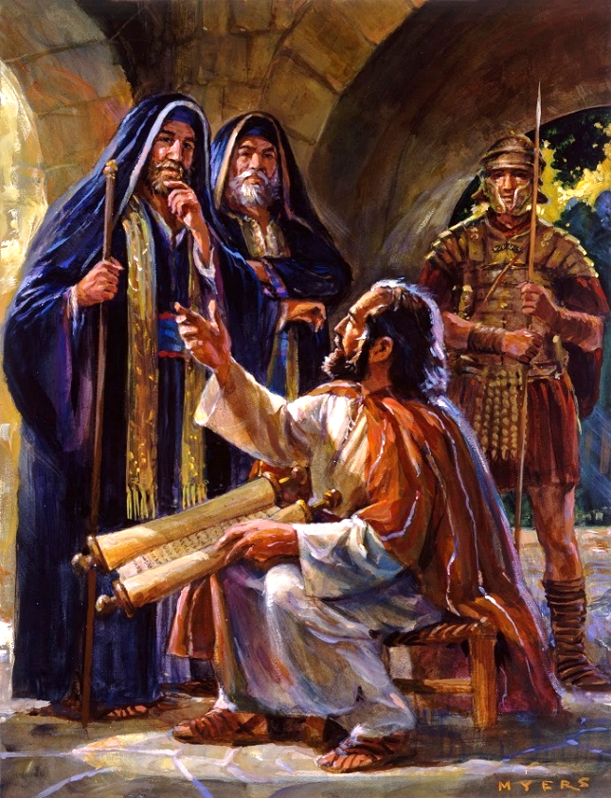

በሰንሰለት የሆነ መልዕክተኛ
“ስለ ወንጌልም በሰንሰለት መልእክተኛ የሆንሁ፥ መናገር እንደሚገባኝ ስለ እርሱ በግልጥ እናገር ዘንድ ለምኑ።” (ኤፌሶን 6:20)
ለክርስቶስ መልዕክተኛ ወይም አምባሳደር ለመሆን ከወሰነበት ጊዜ አንስቶ የጳውሎስ ሕይወት አልጋ በአልጋ አልነበረም (2 ቆሮ 6:4-5)።
መጽሐፍ ቅዱስ ጳውሎስ ወደ ሮም ከመወሰዱ በፊት ወደ እስር ሶስት ጊዜ ብቻ መወሰዱን ይዘግብልናል: አንደኛ በፊልጵስዮስ (የሐዋ 16:22-24)፣ ሁለተኛ በኢየሩሳሌም (የሐዋ 23:10)፣ ሶስተኛ ደግሞ በቄሳርያ (የሐዋ 23:33-35) ታስሮአል። ነገር ግን እነዚህ ብቻ አለመሆናቸውን በእርግጠኝነት መናገር እንችላለን (2 ቆሮ 11:23)።
በእነዚህ ሁሉ ፈተናዎች ጳውሎስ ረድኤተ ቢስ እንደሆነ ተሰምቶት አያውቅም (2 ቆሮ 4:7-9)። በነፃነት መስበክ ሲከለከል ደግሞ “በሰንሰለት የሆነ መልዕክተኛ” ለመሆን ቆረጠ (ኤፌ 6:20)።
ወንጌልን በመስበካችን ፈተና በሚደርስብን ጊዜ ቃሉን በልቦናችን እያሰላሰልን እምነታችንን በሙሉ በእግዚአብሔር ላይ ማድረግን ከጳውሎስ ሕይወት እንማራለን (2 ጢሞ 2:15)። ኃይልንና ድፍረትን የሚሰጠን አጽናኙ መንፈስ ቅዱስንም መጠማጠም ያስፈልገናል (ዘካ 4:6)።

Slide 7
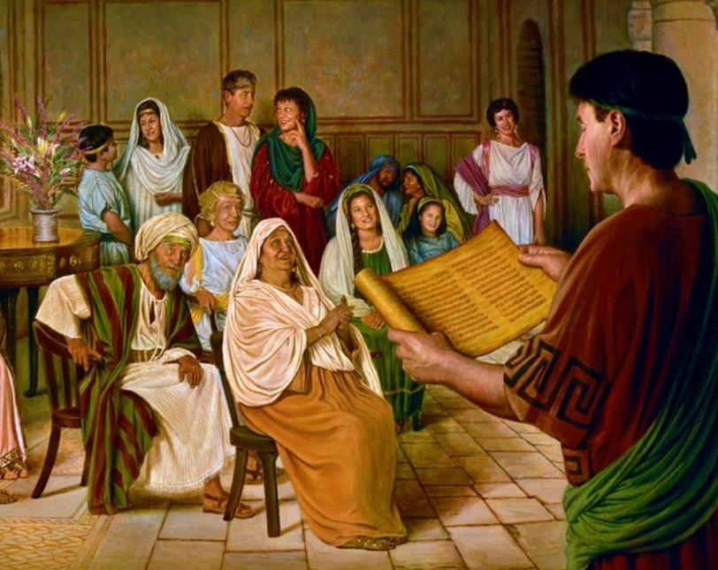

የመልዕክቱ ተቀባዮች

Slide 8

“ሐዋርያው ጳውሎስ በልፋቱ ለተለወጡት ሰዎች ጥልቅ የሆነ የኃላፊነት ስሜት ይሰማው ነበር። ከምንም ነገር በላይ ታማኝ እንዲሆኑ ይመኛል " ስለዚህም በከንቱ እንዳልሮጥሁ በከንቱም እንዳልደከምሁ በክርስቶስ ቀን የምመካበት ይሆንልኛል" በማለት ይናገራል፤ ፊልጵስዩስ 2:16። አገልግሎቱ ስለሚያስገኘው ውጤት ሲል በመንቀጠቀጥ ይሰራ ነበር። ግዴታውን መወጣት ባይቻለውና ቤተክርስቲያንም ደግሞ ነፍሳትን በማዳን ስራ ከእርሱ ጋራ መተባበር ባይቻላት የራሱ መዳን እንኳን አደጋ ውስጥ እንደሚወድቅ ይሰማው ነበር።”
EGW (The Acts of the Apostles, p. 206)

Slide 9

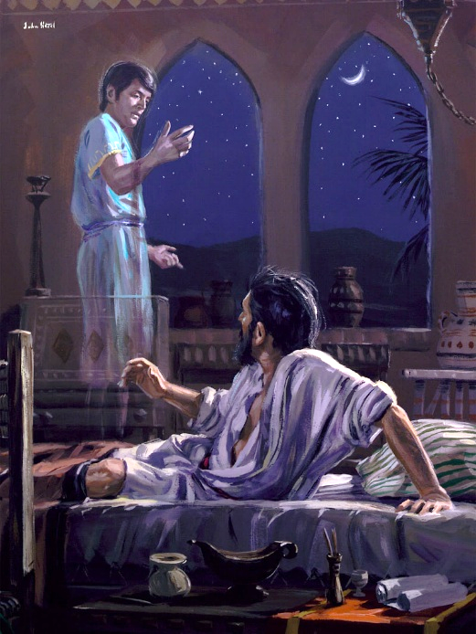
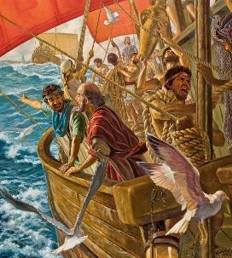
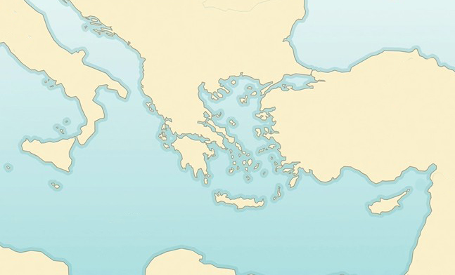

የፊልጵስዩስ ታሪክ
“ራእይም ለጳውሎስ በሌሊት ታየው፤ አንድ የመቄዶንያ ሰው፦ ወደ መቄዶንያ ተሻገርና እርዳን እያለ ቆሞ ሲለምነው ነበር። ” (የሐዋርያት ሥራ 16:9)
የመቄዶንያ ግዛት
ፊልጵስዩስ
ናጱሌ
ቢታንያ
ሳሞትራቄ
X
ጳውሎስ በሁለተኛው የአገልግሎት ጉዞው ላይ እቅዱ ይቀየር ዘንድ ግድ አለው። መንፈስ ቅዱስ እርምጃውን ሲመራ ነበር (የሐዋርያት ሥራ 16:6-12):
ጢሮአዳ
ሚስያ
ገላትያ
ፍርግያ
ጳውሎስ ወደ ፍርግያ ሄደ (6ሀ)
በገላትያ ይሰብክ ዘንድ አልተቻለውም (6ለ)
ወደ ሚስያ ደረሰ (7ሀ)
ወደ ቢታንያ ለመሄድ ቢሞክርም አልቻለም (7ለ)
ወደ ጢሮአዳ በመጣ ጊዜ ራዕይን አየ (8-10)
በመርከብ ወደ ሳሞትራቄ ሄደ (11ሀ)
ከዚያም ወደ ናጱሌ ሄደ (11ለ)
በመጨረሻም ፊልጵስዩስ ደረሰ (12)
የሐዋርያት ሥራ 16:6-12
መንፈስ ቅዱስ በአውሮፓ ወንጌል መሰበክ እንዲጀምር የመረጠው ሥፍራ ፊልጵስዩስ ነበር። ፊልጵስዩስ ታላቅ የሮማውያን ከተማ በመሆኗ ዜጎቿ በውልደት የሮም ዜግነትን የተቀበሉና ከግብር ነፃ የሆኑ ነበሩ።

Slide 10

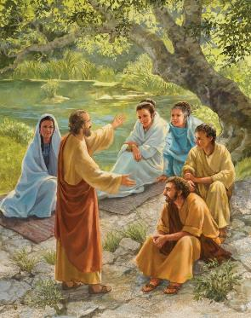
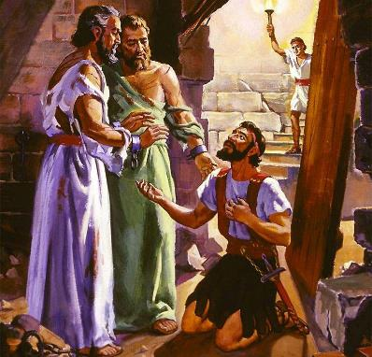
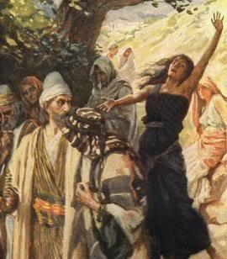
የፊልጵስዩስ ታሪክ
“ራእይም ለጳውሎስ በሌሊት ታየው፤ አንድ የመቄዶንያ ሰው፦ ወደ መቄዶንያ ተሻገርና እርዳን እያለ ቆሞ ሲለምነው ነበር።” (የሐዋርያት ሥራ 16:9)
ጳውሎስ ወደ አዲስ ከተማ በገባ ቁጥር የአይሁድን ሙክራብ መጎብኘት ልማዱ ነበር። ነገር ግን በፊልጵስዩስ ሙክራብ አልነበረም! በሰንበት ቀን የአምልኮ ስፍራ አግኝተው በዚያም ለተሰበሰቡት ሴቶች ሰበኩ (የሐዋርያት ሥራ 16:13)።
በዚህም አጋጣሚ የመጀመሪያዋ የአውሮፓ አማኝ ሊድያ ተገኘች። ከመላው ቤተሰብዋ ጋር ተጠመቀች (የሐዋርያት ሥራ 16:14-15)።
ጠላት ግን ያለ አንዳች ስራ አልተቀመጠም። አንዲት የምዋርት መንፈስ ያለባት ልጅ ጳውሎስን የምትደግፍ መስላ የሰዉን ልቦና ግራ እንድታጋባ ሰይጣን ገፋፋት (የሐዋ 16:16-17)። ልጅቱ ከመንፈሱ ነፃ ስትወጣ ለጳውሎስና ለሲላስ ችግር መጣባቸው (የሐዋ 16:18-24)።
በውጤቱ ግን አስደሳች በሆነ ሁኔታ የወኅኒ ቤቱ ባለቤት ከቤተሰቡ ጋር አመኑ (የሐዋ 16:25-33)። ወንጌል ወደ አውሮፓ የገባው በመንፈስ ቅዱስ ኃይልና ምሪት ብቻ መሆኑን በእርግጠኝነት መናገር እንችላለን።

Slide 11

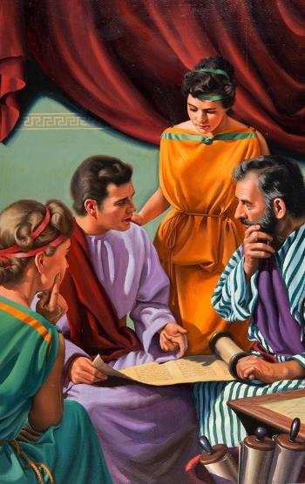
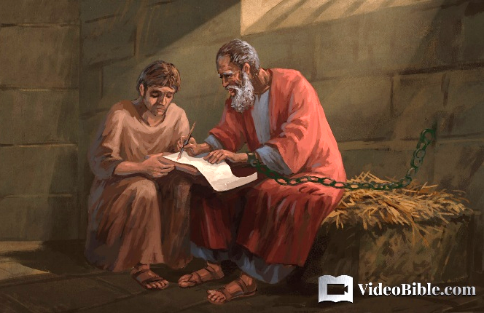
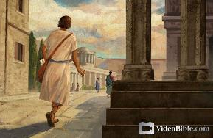
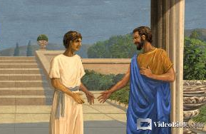
የቆላስይስ ታሪክ
“ከተወደደ ከእኛም ጋር አብሮ ባሪያ ከሆነው ከኤጳፍራ እንዲህ ተማራችሁ፥ እርሱም ስለ እናንተ ታማኝ የክርስቶስ አገልጋይ ነው።” (ቆላስይስ 1:7)
በሮም እስር ውስጥ የጳውሎስ ጓድ የነበረ ኤጳፍራ የተባለ ሰው ነበር (ፊልሞና 23)። ይህ ሰው የቆላስይስ ተወላጅ ሲሆን (ቆላ 4:12) ለዚያ ከተማ ወንጌልን ያመጣው እርሱ ነበር (ቆላ 1:7)።
ቆላስይስ በፍርግያ ግዛት ውስጥ የነበረች ከተማ ስትሆን በአቅራቢያዋም ኤጳፍራ ይሰብክባቸው የነበሩት የሎዶቅያና የኢያራ ከተሞች ነበሩ (ቆላ 4:13)። ቁጥራቸው በርከት ያለ አይሁዳውያንም ይገኙበት ነበረ። በዚያ ከሚኖሩ ታላቅ አይሁዳውያን መካከል የጳውሎስ ግብረ አበር የሆነው ቤቱም የቤተክርስቲያን መሰብሰቢያ የሆነው ሰው ፊልሞና ነበር (ፊልሞና 1-2)።
የፊልሞና ባሪያዎች ከሆኑት አንዱ አናሲሞስ ከቤቱ ወደ ሮም ሸሽቶ በጳውሎስ በኩል ኢየሱስን ተቀብሎ ነበር (ፊልሞና 10-11)። ጳውሎስ አናሲሞስን ወደ ጌታው በመመለስ ተግባሩ በጌታና በባሪያ ወይም በአለቃና በሰራተኛ መካከል ያለውን ግንኙነት ገልፆልናል (ፊልሞና 12-17)።

Slide 12

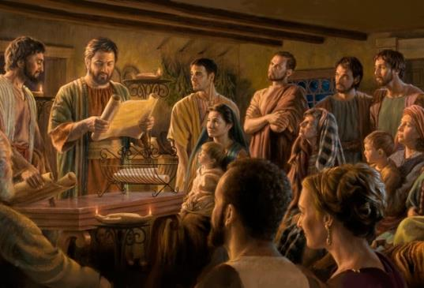
የፊልጵስዩስ እና የቆላስይስ ቤተክርስቲያኖች
“የኢየሱስ ክርስቶስ ባሪያዎች የሆኑ ጳውሎስና ጢሞቴዎስ በፊልጵስዩስ ለሚኖሩ ከኤጲስ ቆጶሳትና ከዲያቆናት ጋር በክርስቶስ ኢየሱስ ላሉት ቅዱሳን ሁሉ፤” (ፊልጵስዩስ 1:1)
እጅግ ተመሳሳይ የሆኑት የፊልጵስዩስና የቆላስይስ መልዕክቶች መግቢያ ሁለት ወሳኝ የሆኑ ገጽታዎችን ያሳዩናል (ፊል 1:1፤ ቆላ 1:1-2)
በእግዚአብሔር አስተያየት የቤተክርስቲያን አባላት ድክመት ቢኖርባቸውም ቅዱስና ታማኝ ሆነው ይታያሉ
በቤተክርስቲያን ውስጥ አባላትን በተለያየ የሥልጣንና የኃላፊነት ደረጃ የሚያስቀምጥ ስርዓት አለ:
ጳውሎስ ሐዋርያ በመሆኑ ከፍተኛ ደረጃ ያለው መሪ ነው
ጢሞቴዎስ ምክትሉ ነበር (ፓስተር)
ኤጲስ ቆጶሳት የአካባቢ መሪ ናቸው (ሽማግሌዎች)
ዲያቆናት ቤተክርስቲያንን ያስተዳድራሉ
ጳውሎስ ከእስር ቤት ሆኖ የፊልጵስዩስ ሰዎችን ስለላኩለት ድጋፍ ያመሰግናቸው ነበር (ፊል 4:18)።
ለቆላስይስ ሰዎች ያጽናኗቸው ዘንድ ግብረ አበሮቹን ልኮላቸው ነበር (ቆላ 4:7-9)።

Slide 13

“እስኪ ለጥቂት ጊዜ የጳውሎስን ገጠመኝ እናሰላስል። እየተፈተነችና እየተሰደደች ያለችው ቤተክርስቲያን ያበረታት ዘንድ የሐዋርያው ትጋት በእጅጉ በሚያስፈልጋት ወቅት ነፃነቱ ተወስዶ በሰንሰለት ታሰረ። ነገር ግን ይህን ሁኔታ ጌታ ሊሰራበት ወደደ፤ የተገኙትም ድሎች እጅግ ውድ ነበሩ።
ለሚመለከተው ሁሉ ጳውሎስ ስራው ፈጽሞ የተገደበ ቢመስልም ነገር ግን እውነት ወደ ቤተመንግሥት የሚገባበት መንገድ ተገኘ። በእነዚህ ታላላቅ ሰዎች ፊት ጳውሎስ በጥበብ ሰብኮ ሳይሆን እስራቱ ትኩረታቸውን ሳበው። ግዞተኛ ሆኖ ሳለ ለክርስቶስ አሸናፊ ሆነ። ያልተገባና ረጅም በሆነው እስራቱ ያሳየው ትዕግስትና የዋሕነት እነዚህን ሰዎች ባህሪዩን እንዲመዝኑ ጋበዛቸው።”
EGW (Reflecting Christ, December 10)

